Slide 1
普通高等教育新工科具身智能系列教材
国家地方共建人形机器人创新中心组织编写
具身智能导论
第 7 章 视觉－语言－动作模型
秦建军 江磊 刘宇飞 邢伯阳 王陆旸 李国通
机械工业出版社 · 《具身智能导论》配套课件

Slide 2
具身智能导论 · 第7章
视觉－语言－动作模型
“真知即所以为行，不行不足谓之知。”
—— 王阳明《传习录·卷中·答顾东桥书》
视觉－语言－动作模型的基本思想
把视觉感知、自然语言理解与物理动作执行统一到一个端到端系统中，让机器人能够“看、听、做”，并通过真实环境反馈持续闭环调整。
2

Slide 3
具身智能导论 · 第7章
视觉－语言－动作模型
VLA 模型的三个直观特征
多模态输入
端到端动作输出
闭环执行
同时理解图像、语言，并可进一步融合深度、触觉和机器人状态。
从原始观测直接生成关节角度、末端速度或离散动作序列。
感知环境变化，重新判断与规划，在执行中持续修正动作。
目标：把“理解世界”进一步推进到“在世界中行动”。
3

Slide 4
具身智能导论 · 第7章
视觉－语言－动作模型
学习目标
01 基本概念
02 视觉抓取
03 动作生成
理解多模态融合、端到端学习以及“感知－认知－决策－行动”闭环。
掌握视觉抓取原理、YOLO 检测、6D 姿态、抓取点预测与动作执行。
理解动作序列规划、生成式动作序列与扩散策略的基本机制。
04 VLA 训练
05 实践部署
区分模仿学习与强化学习在 VLA 训练中的互补作用，并评价优势与局限。
基于开源框架完成轻量级 VLA 实验，关注泛化、虚实迁移与部署挑战。
4

Slide 5
具身智能导论 · 第7章
视觉－语言－动作模型
本章目录
7.1
概述
7.6
VLA 模型的训练与部署
7.2
视觉抓取
7.7
案例：SmolVLA
7.3
动作序列规划与生成
7.8
小结
7.4
语言－动作生成
7.5
视觉－语言－动作模型
5

Slide 6
具身智能导论 · 第7章
01
概述

Slide 7
具身智能导论 · 第7章
视觉－语言－动作模型
7.1 视觉－语言－动作模型：从理解到执行
• VLA（Vision-Language-Action）把视觉感知、语言理解和动作生成组织为统一的条件策略
• 输入可以是图像、文本以及机器人状态；输出是可直接执行的动作或动作序列
• 它区别于“视觉模块→规划模块→控制模块”的传统级联系统，减少中间接口与误差累积
• 核心目标是在真实物理世界中实现更自然、更强泛化的交互能力
7

Slide 8
具身智能导论 · 第7章
视觉－语言－动作模型
VLA 的“看－听－做”
看｜视觉感知
听｜语言理解
做｜动作执行
从摄像头图像中识别物体、场景与空间关系
→
从自然语言中解析任务目标、对象与约束
→
将联合表征直接转化为连续控制量或离散动作
三种能力通过反馈闭环连接，而不是彼此独立
8

Slide 9
具身智能导论 · 第7章
视觉－语言－动作模型
7.1 核心概念
多模态融合
端到端学习
闭环迭代
联合处理图像、文本，甚至触觉等不同模态信息。
直接从原始输入学习动作输出，不依赖人工设计的中间规则。
感知、认知、决策和行动实时循环，执行后根据反馈继续修正。
9

Slide 10
具身智能导论 · 第7章
视觉－语言－动作模型
传统模块化系统与 VLA 的本质区别
传统模块化系统
VLA 一体化策略
视觉、规划、控制相对独立
优势：模块可解释、便于替换
问题：接口复杂；误差可能逐级累积；遇到新任务通常需要重新编程
视觉、语言、动作统一建模
优势：端到端优化；闭环更紧密；可借助预训练知识提升泛化
挑战：数据、算力与安全性要求更高
10

Slide 11
具身智能导论 · 第7章
视觉－语言－动作模型
“感知－认知－决策－行动”闭环
感知
认知
决策
行动
获得图像、深度、触觉与本体状态。
理解对象、语义和当前任务意图。
预测下一步或未来多步动作。
执行动作并把新环境状态反馈给模型。
→
→
→
闭环使策略能够在动态环境中持续修正，而不是一次性执行固定路径。
11

Slide 12
具身智能导论 · 第7章
视觉－语言－动作模型
VLA 快速发展的技术基础
深度学习
强化学习
大语言模型 / VLM
提供视觉表征、序列建模与端到端优化能力。
继承“交互—反馈—优化”的思想，让策略通过真实或仿真环境继续改进。
利用大规模视觉－语言预训练知识，提高样本效率与零样本、少样本泛化。
三条技术路线在 VLA 中交叉融合：语义先验 + 机器人数据 + 闭环交互。
12

Slide 13
具身智能导论 · 第7章
视觉－语言－动作模型
VLA 的典型应用场景
家居服务
工业协作
医疗辅助
自然语言驱动的整理、抓取、放置、清洁等操作。
面向多品类工件的柔性搬运、装配与人机协作。
在高安全约束下理解指令并辅助执行操作或递送任务。
13

Slide 14
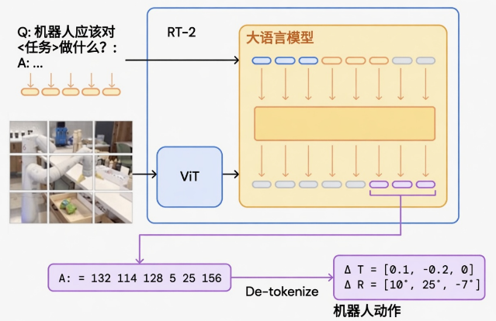
具身智能导论 · 第7章
视觉－语言－动作模型
RT-2：视觉与语言直接生成动作词元
自然语言指令和视觉图像进入模型后，直接预测离散动作词元；再经 De-tokenize 转换为机器人末端执行器的位姿变化
RT-2 模型框架
14

Slide 15
具身智能导论 · 第7章
视觉－语言－动作模型
RT-2 的动作词元化思路
图像 / 指令
多模态模型
动作词元
反词元化
视觉图像与语言指令形成联合输入。
VLM 主干在统一词元空间中进行条件推理。
动作被表示为模型可预测的离散词元。
把词元恢复为可执行的末端位姿变化。
→
→
→
关键变化：模型不只“回答文本”，而是把动作也当作一种可生成的序列。
15

Slide 16
具身智能导论 · 第7章
视觉－语言－动作模型
7.1 小结
输入
视觉、语言与机器人状态共同定义当前任务条件。
模型
通过多模态融合和端到端学习形成统一策略。
输出
预测离散动作、连续控制量或未来多步动作序列。
闭环
执行后重新感知环境，使策略在真实世界中持续修正。
16

Slide 17
具身智能导论 · 第7章
02
视觉抓取

Slide 18
具身智能导论 · 第7章
视觉－语言－动作模型
7.2 视觉抓取：VLA 的动作基础
• 视觉抓取（Visual Grasping）指机器人通过相机采集图像、识别物体并执行抓取动作
• 它把静态视觉观测转化为动态动作序列，是从“看见”走向“作用于环境”的关键一步
• 在 VLA 中，视觉抓取提供最典型的“感知→决策→行动”具身任务链
18

Slide 19
具身智能导论 · 第7章
视觉－语言－动作模型
7.2.1 基本原理
传统抓取
视觉抓取
依赖人工编程的固定路径。
当物体位置变化、出现新物体或环境发生扰动时，预设路径容易失效。
模拟人类“手眼协调”。
机器人持续观察环境、判断如何抓取、执行动作，并依据新的观测调整。
19

Slide 20
具身智能导论 · 第7章
视觉－语言－动作模型
视觉抓取的三个主要阶段
1 感知阶段
2 决策阶段
3 行动阶段
RGB-D 相机获得彩色图像与深度信息，形成图像观测 I。
判断“是什么、在哪里、怎么抓”，确定位置、方向与抓取姿态。
把抓取决策转换为关节角度或速度指令并执行。
→
→
视觉抓取把“看”转化为可以驱动机械臂的具体控制命令。
20

Slide 21
具身智能导论 · 第7章
视觉－语言－动作模型
感知阶段：RGB-D 让机器人同时看到外观与距离
RGB 图像
Depth 深度
提供颜色、纹理和语义信息，适合物体检测与类别识别。
提供像素到相机的距离信息，便于三维定位、姿态估计和抓取点计算。
联合 RGB + 深度，可把“图像中的物体”进一步变成“空间中的可抓取对象”。
21

Slide 22
具身智能导论 · 第7章
视觉－语言－动作模型
决策阶段：从“物体在哪”到“机械爪怎么放”
• 先识别物体类别与位置，再估计物体在三维空间中的方向与姿态。
• 根据物体几何、可达性与稳定性，生成若干候选抓取姿态。
• 用学习得到的评分函数评价候选方案，选择最稳定、最安全的抓取。
抓取配置 g
一个抓取配置通常包含末端位置、方向、夹爪开合等信息。
目标：在所有可行配置中找到成功概率最高的方案。
22

Slide 23
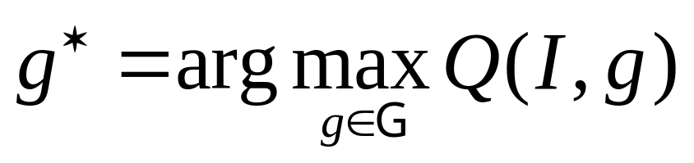
具身智能导论 · 第7章
视觉－语言－动作模型
最优抓取配置：以成功概率为目标
G：所有可能的抓取姿态集合。
Q(I, g)：给定图像观测 I 时，抓取姿态 g 的成功概率评分函数，通常由神经网络从数据中学习得到。
23

Slide 24
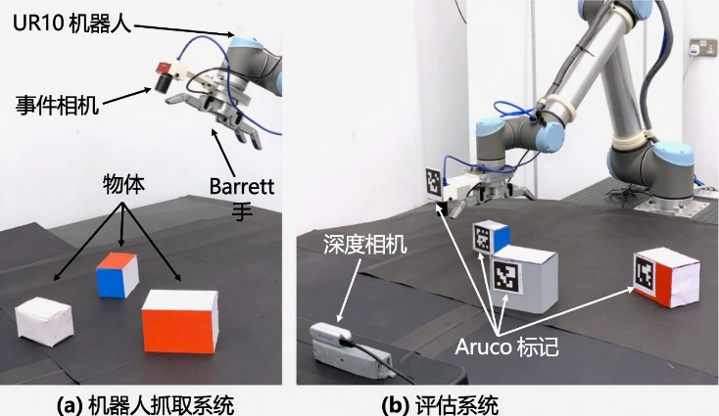
具身智能导论 · 第7章
视觉－语言－动作模型
基于视觉的机器人实时抓取系统
示意图包含手眼系统与评估系统两类配置：相机获得物体信息，机械臂根据视觉结果完成抓取并验证效果。
基于视觉的机器人实时抓取系统
24

Slide 25
具身智能导论 · 第7章
视觉－语言－动作模型
7.2.2 典型技术路线：检测—姿态—抓取—控制
目标检测
姿态估计
抓取规划
运动执行
YOLO 实时框出物体边界，完成定位与分类
6D 姿态或 RGB-D / 点云预测物体位置与方向
采样候选抓取点并进行质量评分
用逆运动学把末端目标位姿转换为关节指令
这条路线把计算机视觉输出逐步转化为物理执行器能够直接接受的控制量
25

Slide 26
具身智能导论 · 第7章
视觉－语言－动作模型
YOLO：适合实时抓取场景的单阶段检测
• YOLO 的核心思想是 One-stage：一次前向传播同时完成物体定位与类别预测
• 与多阶段检测相比，YOLO 强调推理速度，适合需要快速闭环响应的机器人场景
• 检测结果不仅给出“是什么”，还提供边界框位置，为后续姿态估计和抓取规划提供入口
机器人抓取中的关键要求：检测速度必须跟得上环境变化
26

Slide 27
具身智能导论 · 第7章
视觉－语言－动作模型
YOLO 的基本工作步骤
1 划分网格
2 预测目标
3 NMS 筛选
把输入图像均匀划分为 S×S 个网格。
网格负责预测目标中心、边界框宽高、置信度和类别概率。
利用非极大值抑制去除重叠框，得到最终检测结果。
→
→
一次前向传播完成定位与分类，是 YOLO 的实时性来源
27

Slide 28
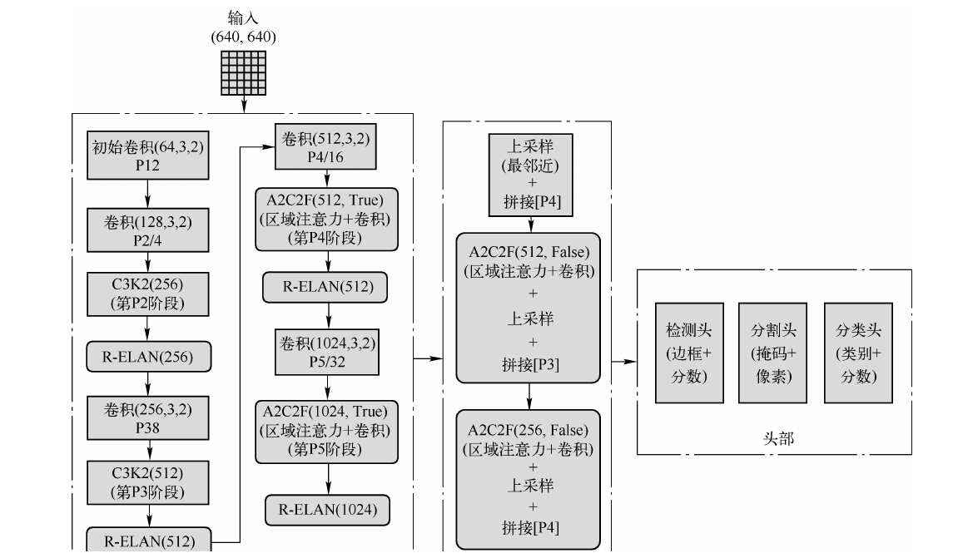
具身智能导论 · 第7章
视觉－语言－动作模型
YOLOv12 简化结构示意图
读图提示
主干网络逐步提取多尺度特征，颈部进行特征融合，检测头在多个尺度上输出分类与边界框结果。
教材图 7-3 YOLOv12 简化结构示意图
28

Slide 29
具身智能导论 · 第7章
视觉－语言－动作模型
机器人抓取中的 YOLO 输出格式
B = [x, y, w, h, c, p₁, p₂, …, pₙ]
(x, y)：边界框中心坐标；w、h：边界框宽、高；c：检测置信度；pᵢ：属于第 i 个类别（如苹果、杯子）的概率。
29

Slide 30
具身智能导论 · 第7章
视觉－语言－动作模型
为什么还需要 6D 姿态？
2D检测框
6D姿态
物体在图像中的大致区域，以及类别与置信度。
但它不能直接确定物体在三维空间中的完整朝向。
3 个位置维度 + 3 个姿态维度。
机械爪只有知道“在哪里 + 朝哪个方向”，才能形成可执行的抓取位姿。
30

Slide 31
具身智能导论 · 第7章
视觉－语言－动作模型
决策阶段：候选抓取点与质量评分
• 系统可先估计物体 6D 姿态，也可以直接从 RGB-D 图像或点云中预测抓取姿态。
• 在物体表面采样大量 Grasp Candidate，形成候选点集 Cg。
• 利用基于 GraspNet-1B 等数据训练的抓取姿态检测网络进行预测和评分。
• 最终选择稳定性、安全性等综合评分最高的抓取姿态。
31

Slide 32
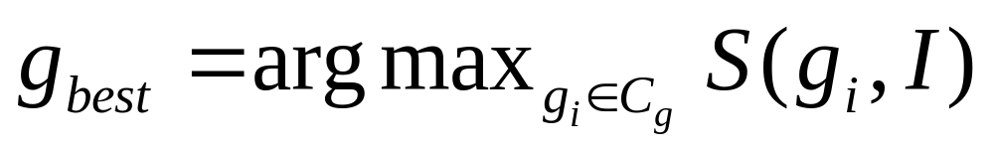
具身智能导论 · 第7章
视觉－语言－动作模型
最佳抓取点：从候选集合中选择最高分
g_{best}：最佳抓取点；C_{g}：候选抓取点集合；S(gᵢ, I)：基于输入图像 I 的抓取质量评分函数，通常综合稳定性等因素，可由深度网络自动学习。
32

Slide 33
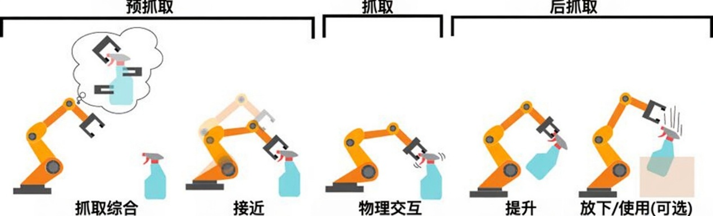
具身智能导论 · 第7章
视觉－语言－动作模型
机械臂末端执行器的抓取姿态变化
动作过程
预抓取 → 接近 → 夹爪交互 → 提升 → 放下 / 松开。抓取不是单一瞬时动作，而是一段连续时序。
不同阶段机械臂末端执行器的抓取姿态
33

Slide 34
具身智能导论 · 第7章
视觉－语言－动作模型
行动阶段：逆运动学把末端目标位姿变成关节角
目标位姿
IK 求解
伺服执行
完成任务
已知机械爪希望到达的位置与方向。
逆运动学计算机械臂各关节需要转动的角度。
把关节角度或速度指令发送给伺服电动机。
执行抓取、抬起、搬运和放置。
检测、决策与控制必须在足够短的时间尺度内协同，才能保持实时闭环。
34

Slide 35
具身智能导论 · 第7章
视觉－语言－动作模型
视觉抓取：从视觉到执行器的完整链条
感知
RGB-D / 相机获得图像与深度，YOLO 等算法识别目标。
几何
通过 6D 姿态、点云和候选抓取点建立三维可抓取表示。
决策
用抓取质量评分函数选择最稳定、安全的姿态。
控制
用 IK 把末端位姿转为关节指令，并由伺服系统执行。
35

Slide 36
具身智能导论 · 第7章
视觉－语言－动作模型
7.2.3 视觉抓取面临的三类主要挑战
环境不确定性
实时性与精度矛盾
Sim-to-Real 差距
光照变化、遮挡、相机抖动等会使检测和姿态估计失效。
机器人需要快速响应，但高精度姿态估计计算量往往更大。
摩擦、材质、传感器噪声和通信延迟让仿真策略在真实硬件上性能下降。
36

Slide 37
具身智能导论 · 第7章
视觉－语言－动作模型
挑战 1：环境不确定性
• 光照变化会改变颜色与纹理分布，影响目标检测
• 遮挡让关键几何信息缺失，可能导致错误边界框或抓取姿态
• 相机抖动与噪声会使深度和位置估计不稳定
对应思路
训练时主动加入光照扰动、随机遮挡和噪声，让模型在更多“非理想观测”下学会稳定预测。
37

Slide 38
具身智能导论 · 第7章
视觉－语言－动作模型
挑战 2：实时性与精度的权衡
追求更高精度
追求更低时延
更复杂的特征提取、更密集的点云处理和更细粒度的姿态估计通常需要更多计算。
抓取系统需要毫秒级或高频响应；推理过慢会让动作基于“过时观测”。
工程目标不是单独最大化精度，而是在控制周期内获得“足够准确”的稳定决策。
38

Slide 39
具身智能导论 · 第7章
视觉－语言－动作模型
挑战 3：从仿真到现实的迁移差距
• 仿真环境中的摩擦系数、材质反射、接触模型与真实世界存在差异
• 真实系统还会引入通信延迟、机械间隙、传感器噪声等因素
• 因此“仿真中完美”的策略并不等于“真实机器人上稳定”
Sim-to-Real 的核心：让模型在训练时经历更丰富的分布，并在真实交互中继续适配。
39

Slide 40
具身智能导论 · 第7章
视觉－语言－动作模型
改进方法 1：数据增强提高视觉鲁棒性
光照扰动
遮挡增强
噪声注入
随机亮度、对比度与色彩变化。
人为遮挡部分物体，模拟拥挤场景。
加入传感器噪声、模糊或相机扰动。
目标：把“训练数据的变化”转化为“部署环境下的鲁棒性”。
40

Slide 41
具身智能导论 · 第7章
视觉－语言－动作模型
改进方法 2：多模态信息融合
RGB
Depth
Touch
语义、颜色和纹理信息
距离和三维几何信息
接触、夹持力与滑移信息
多个模态相互补偿，可以减少单一视觉失效时的系统脆弱性。
41

Slide 42
具身智能导论 · 第7章
视觉－语言－动作模型
改进方法 3：强化学习微调
• 先用演示数据学习一个可用的抓取策略，再在真实或高保真环境中交互。
• PPO、SAC 等强化学习算法可根据任务成功、碰撞、稳定性等奖励持续优化策略。
• 这种方式把“离线模仿”与“在线纠错”结合起来，提升策略对真实不确定性的适应能力。
视觉抓取闭环与“状态—动作—奖励”交互循环高度一致。
42

Slide 43
具身智能导论 · 第7章
视觉－语言－动作模型
改进方法 4：引入语言条件，升级为 VLA 决策
• 语言指令提供“要抓什么、做什么”的任务条件，视觉负责当前环境中的具体落点
• 模型可以根据自然语言描述进行条件化决策，而不必为每个任务单独编写固定规则
• 以 RT-1 为代表的多模态大模型路线能够显著提升复杂日常物体任务的成功表现
从视觉抓取走向 VLA：不只是“哪里能抓”，还要理解“用户希望抓什么、为什么抓”。
43

Slide 44
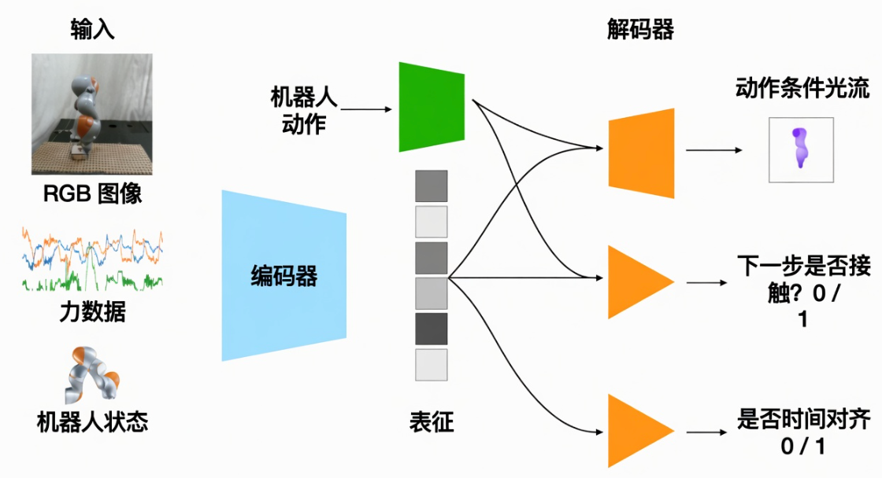
具身智能导论 · 第7章
视觉－语言－动作模型
多模态视觉抓取过程
RGB 图像、力反馈和机器人状态共同作为输入，经编码与融合后预测动作执行状态，并持续判断“下一步是否继续 / 是否完成”
多模态视觉抓取过程示意图
44

Slide 45
具身智能导论 · 第7章
视觉－语言－动作模型
7.2 小结
检测
YOLO 解决“物体是什么、在哪个图像区域”。
三维
6D 姿态 / 深度 / 点云解决“物体在空间中如何放置”。
抓取
候选点 + 质量评分解决“机械爪如何接近和夹持”。
执行
IK + 伺服控制把高层抓取决策转化为真实机械运动。
45

Slide 46
具身智能导论 · 第7章
03
动作序列规划与生成

Slide 47
具身智能导论 · 第7章
视觉－语言－动作模型
7.3 长时序任务：一个指令对应一串动作
靠近
伸臂
抓取
抬起
移动
放置
移动到目标附近
→
调整机械臂工作空间
→
闭合夹爪
→
离开支撑面
→
运送到目标位置
→
松开并完成任务
示例：“把苹果放到篮子里”必须由多个有序动作共同完成。
47

Slide 48
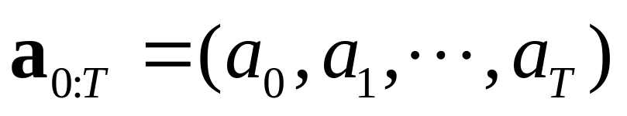
具身智能导论 · 第7章
视觉－语言－动作模型
7.3.1 动作序列的数学表示
aₜ 表示第 t 时刻的动作，可以是离散指令（如“抓取”），也可以是连续向量（如关节速度）；T 表示序列长度。
48

Slide 49
具身智能导论 · 第7章
视觉－语言－动作模型
动作序列的类型
离散动作序列
连续动作序列
适合粗粒度、高层规划。
示例：“前进”“抓取”“放置”。
特点：语义清晰、容易被人理解。
适合精细颗粒度的底层控制。
示例：关节角度、关节速度、末端速度。
特点：可以直接精确驱动执行器。
49

Slide 50
具身智能导论 · 第7章
视觉－语言－动作模型
动作序列与 MDP：在闭环中不断生成和修正
• 当前动作 aₜ 主要依据当前状态 sₜ，而不是简单记住全部历史轨迹。
• 状态可包含视觉图像、语言指令、当前关节角度等信息。
• 机器人执行动作后获得新观测，再在下一时刻重新决策，因此序列并非“一次生成后永不改变”。
核心：动作序列是随环境反馈滚动更新的时间过程。
50

Slide 51
具身智能导论 · 第7章
视觉－语言－动作模型
7.3.2 基于模型的规划：先预测未来，再选动作
• Model-Based Planning 利用已知或学习到的环境动力学模型预测未来状态
• 从当前状态出发，模拟多个候选动作序列的后果
• 最终搜索代价最低或任务成功率最高的序列
思想：先“在模型里试一遍”，再把最优方案交给真实机器人执行。
51

Slide 52
具身智能导论 · 第7章
视觉－语言－动作模型
基于模型规划的三个步骤
1 构建模型
2 前向预测
3 优化搜索
学习状态转移 P(sₜ₊₁ | sₜ, aₜ) 与奖励 / 代价函数。
从当前状态模拟不同动作序列，得到未来轨迹。
比较候选轨迹，找到代价最低或成功率最高的动作序列。
→
→
规划质量取决于动力学模型是否足够准确。
52

Slide 53
具身智能导论 · 第7章
视觉－语言－动作模型
基于模型规划的优势与不足
优势
不足
可解释性强：可以检查预测轨迹。
安全约束清晰：能显式加入碰撞、关节限位等条件。
动作序列越长，候选组合快速增长。
如果动力学模型不准确，预测误差会随时间积累。
53

Slide 54
具身智能导论 · 第7章
视觉－语言－动作模型
7.3.3 生成式动作序列：直接学习“动作分布”
• 数据驱动方法不再强依赖显式环境模型，而是从大量机器人演示中学习合理动作序列的分布。
• 同一条指令往往存在多种可行方案，因此模型需要能够表达“多模态”的动作分布。
• 可以把动作序列生成理解为：给定当前观测和语言条件，生成一段合理的未来行为。
54

Slide 55
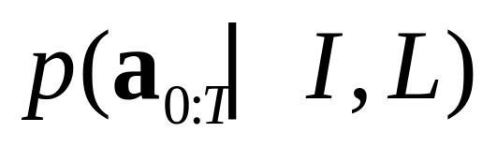
具身智能导论 · 第7章
视觉－语言－动作模型
条件生成：视觉与语言共同决定未来动作
• 生成式方法的核心是条件生成：给定视觉观测和语言指令（如“把苹果放进篮子”），模型输出动作序列概率
Iₜ：当前视觉观测；L：自然语言指令。模型学习在这些条件下，哪些动作序列更可能是合理、成功的执行方案。
55

Slide 56
具身智能导论 · 第7章
视觉－语言－动作模型
生成式动作序列的两类常见架构
Transformer 解码器
扩散模型
按序列方式建模动作词元或连续动作。
适合利用注意力机制捕获长程依赖，并可采用自回归生成。
从噪声轨迹逐步恢复为清晰动作序列。
尤其适合连续、高维和多模态的动作分布。
56

Slide 57
具身智能导论 · 第7章
视觉－语言－动作模型
7.3.4 动作扩散：把“生成动作”看成“逐步去噪”
• 图像扩散从噪声中逐步恢复清晰图像；动作扩散把同样思想用于机器人轨迹
• 训练阶段：向真实动作序列逐步加入高斯噪声
• 推理阶段：从随机噪声开始，由神经网络反复预测并移除噪声，得到平滑可执行的动作序列
57

Slide 58
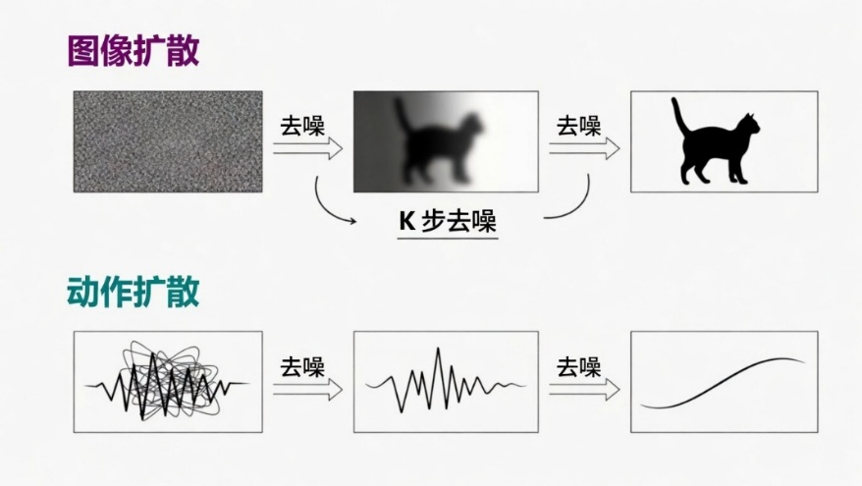
具身智能导论 · 第7章
视觉－语言－动作模型
图像扩散与动作扩散的对比
图像：噪声 → 去噪 → 清晰样本；
动作：噪声轨迹 → 逐步去噪 → 平滑抓取 / 放置轨迹。
图像扩散和动作扩散的对比
58

Slide 59
具身智能导论 · 第7章
视觉－语言－动作模型
前向扩散过程：逐步把真实动作“加噪”
真实轨迹 a⁰
加入少量噪声
逐步增加噪声
近似高斯噪声
从演示数据得到高质量动作序列。
对动作序列施加高斯扰动。
随着扩散步 k 增大，结构信息逐渐丢失。
最终得到接近随机噪声的动作表示。
→
→
→
训练目标是学会“已知第 k 步含噪动作时，如何预测并去掉噪声”。
59

Slide 60
具身智能导论 · 第7章
视觉－语言－动作模型
逆向去噪过程：从随机动作恢复可执行轨迹
纯噪声 aᴷ
神经网络预测
反复去噪
动作序列 a⁰
推理从随机动作序列开始。
Transformer 或 U-Net 根据条件预测去噪方向
从 k 到 k−1 逐步恢复结构
最终得到平滑、合理的控制轨迹
→
→
→
条件 c 可包含视觉观测、语言指令和机器人状态。
60

Slide 61
具身智能导论 · 第7章
视觉－语言－动作模型
扩散策略的逆向条件分布
aᵏ：第 k 步含噪动作序列；c：视觉、语言和机器人状态等条件；μθ：神经网络预测的去噪均值；σₖ²I：协方差。
61

Slide 62
具身智能导论 · 第7章
视觉－语言－动作模型
动作扩散的优势
处理多模态
一次生成多步
容易视觉条件化
同一指令可对应左手 / 右手等多种合理动作，扩散模型能自然产生多样候选。
直接预测未来若干步动作，避免每个控制时刻都只看一步。
视觉特征可以直接作为扩散条件，实现“看一眼就规划一段动作”。
62

Slide 63
具身智能导论 · 第7章
视觉－语言－动作模型
动作分块 + 滚动执行：兼顾长时序与闭环反馈
生成动作块
只执行前几步
获得新观测
再次生成
一次生成未来 H 步动作。
不把整段轨迹全部盲目执行。
环境变化后重新感知。
基于新状态生成下一动作块。
滚动视界让生成式策略既有“看未来”的能力，又保留实时反馈纠错。
63

Slide 64
具身智能导论 · 第7章
视觉－语言－动作模型
视觉条件化：让扩散轨迹与当前场景对齐
• 视觉编码器提取目标位置、几何与场景上下文。
• 语言指令提供任务目标和对象语义。
• 当前机器人状态描述关节位置、末端状态等执行条件。
• 这些条件共同输入去噪网络，使生成轨迹与“当前这个场景”相匹配。
64

Slide 65
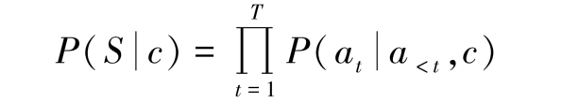
具身智能导论 · 第7章
视觉－语言－动作模型
自回归动作生成：按时间一步步预测
S=(a₁,…,aₜ) 为动作序列；c 为条件信息。每个新动作都基于此前已经生成的动作与当前条件进行预测
65

Slide 66
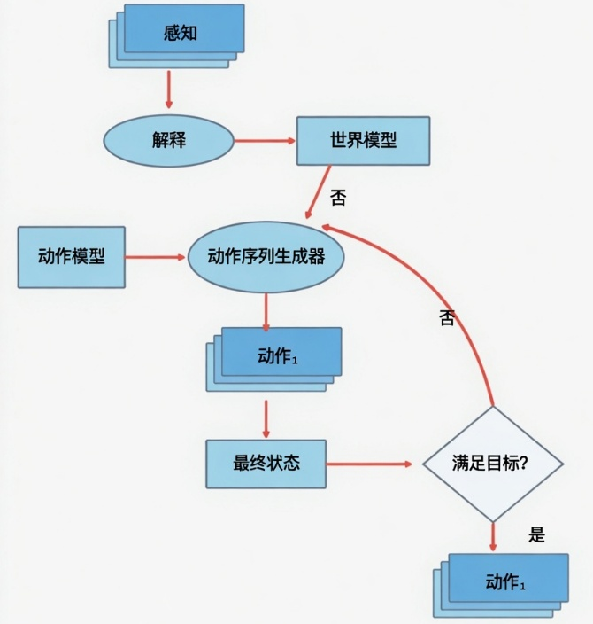
具身智能导论 · 第7章
视觉－语言－动作模型
生成式动作序列的通用流程
感知与条件进入世界模型 / 动作模型；模型生成动作序列，经过评估后执行前若干步，并继续闭环生成。
动作序列生成流程图
66

Slide 67
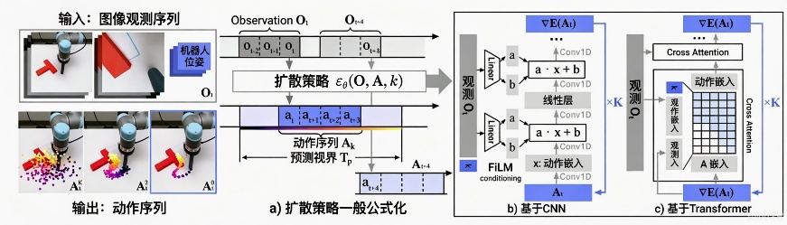
具身智能导论 · 第7章
视觉－语言－动作模型
动作扩散策略的整体网络与执行方式
视觉观测与本体状态经过编码后条件化动作去噪网络；策略预测动作块，并在环境中以滚动方式执行。
动作扩散策略框架
67

Slide 68
具身智能导论 · 第7章
视觉－语言－动作模型
7.3 小结
动作序列
把复杂任务表达为随时间排列的离散或连续动作。
模型规划
利用动力学预测未来，再搜索最优轨迹。
生成式策略
从演示数据直接学习动作序列分布。
扩散策略
从噪声中恢复连续动作块，并结合滚动执行实现闭环。
68

Slide 69
具身智能导论 · 第7章
04
语言－动作生成

Slide 70
具身智能导论 · 第7章
视觉－语言－动作模型
7.4 语言－动作生成：从“听懂”到“执行”
• 语言－动作生成把自然语言指令直接映射为动作序列或可执行策略。
• 这一阶段强调语言与动作之间的映射，本身不一定要求直接处理视觉输入。
• 它使机器人能够用人类自然表达的任务目标来驱动行为，为自然人机交互奠定基础。
关键跨度：语言是抽象符号，动作是物理控制信号。模型必须把二者对齐。
70

Slide 71
具身智能导论 · 第7章
视觉－语言－动作模型
大语言模型与语言－动作生成：区别（1/2）
维度 | 大语言模型（LLM） | 语言－动作生成
主要输入 | 以文本为主，部分模型支持图像等多模态信息 | 语言指令、视觉观测和机器人状态
主要功能 | 生成、理解语言并进行推理 | 根据指令和环境状态生成机器人动作
输出形式 | 文本、代码、高层计划或工具调用指令 | 离散动作、连续控制量、航点或运动轨迹
环境交互 | 通常不直接与物理环境交互 | 通过传感器、控制器和执行器形成闭环交互
71

Slide 72
具身智能导论 · 第7章
视觉－语言－动作模型
大语言模型与语言－动作生成：区别（2/2）
维度 | 大语言模型（LLM） | 语言－动作生成
适应方式 | 根据输入上下文生成响应 | 根据新的环境观测持续调整动作
主要风险 | 语言幻觉、事实错误或推理错误 | 动作失败、碰撞或其他物理安全问题
计算与部署 | 主要取决于模型规模和推理平台 | 还需要感知、控制、反馈和安全机制
72

Slide 73
具身智能导论 · 第7章
视觉－语言－动作模型
7.4.1 语言与动作整合：核心是跨模态映射
• 语言：符号化、抽象的任务描述
• 动作：连续或离散的物理控制信号
• 语言－动作模型需要融合语言指令、视觉观测和机器人状态，再生成可执行动作
• 为了提高对齐程度，还可采用对比学习，使“语言描述”与“相应行为”的表示更加接近
73

Slide 74
具身智能导论 · 第7章
视觉－语言－动作模型
步骤 1：语言编码
• 使用词嵌入模型、BERT 或 LLM 的 Tokenizer 把指令 L 转成高维向量序列
• 语言特征记为 Fₗ ∈ Rᴺˣᵈ，其中 N 为句子长度，d 为嵌入维度
• 编码后的语言特征需要保留任务对象、动作动词、属性与空间关系等语义信息
示例：“把红苹果放进篮子” → 对象=红苹果，目标=篮子，操作=抓取并放置。
74

Slide 75
具身智能导论 · 第7章
视觉－语言－动作模型
步骤 2：动作表示
离散动作词元
连续动作向量
把“抓取”“抬起”“放置”等动作表示为离散 token。
便于与语言模型的序列生成机制统一。
直接输出关节位置、关节速度、末端位姿等连续控制量。
更接近真实机器人底层控制。
75

Slide 76
具身智能导论 · 第7章
视觉－语言－动作模型
步骤 3：条件融合
语言特征 Fₗ
视觉特征 Fᵥ
机器人状态 sₜ
说明“要做什么”。
说明“当前场景是什么样”。
说明“当前本体处于什么状态”。
特征拼接、交叉注意力与对比学习共同完成跨模态对齐。
76

Slide 77

具身智能导论 · 第7章
视觉－语言－动作模型
语言条件下的动作生成策略
给定语言指令 L、截至当前的观测 o≤ₜ 和机器人状态 sₜ，策略 πθ 预测当前动作 aₜ。目标是提高正确动作序列在给定指令下的似然。
77

Slide 78
具身智能导论 · 第7章
视觉－语言－动作模型
7.4.2 典型架构：编码器－解码器
语言输入
上下文表示
动作解码器
自然语言指令进入 Transformer / LLM 编码器。
融合语言、观测和机器人状态，形成联合特征 hₜ。
RNN 或 Transformer 解码器按序生成动作。
结构类似机器翻译：把“语言序列”翻译为“动作序列”。
78

Slide 79
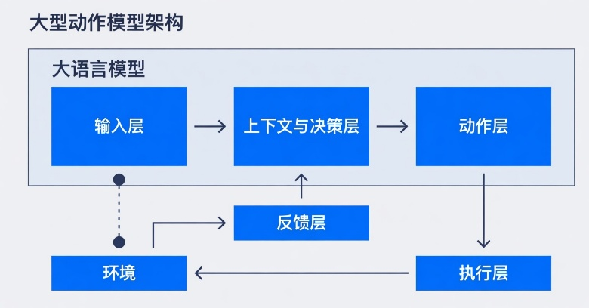
具身智能导论 · 第7章
视觉－语言－动作模型
语言－动作生成典型架构
编码器把输入层与上下文序列处理为高层表示；解码器结合环境反馈，持续生成执行层动作
语言－动作生成典型架构
79

Slide 80
具身智能导论 · 第7章
视觉－语言－动作模型
Seq2Seq：联合特征与动作解码
hₜ 融合语言、视觉观测与机器人状态；a<ₜ 表示此前已经生成或执行的动作。解码器据此生成下一动作
80

Slide 81
具身智能导论 · 第7章
视觉－语言－动作模型
语言－动作模型：以预训练 LLM 为骨干
• 预训练 LLM 已具备丰富语言语义与常识表示，可作为高层语言编码骨干
• 只需要较少机器人演示数据进行任务适配，就能显著提升新指令的泛化能力
• 这种路线把互联网规模的语义知识与机器人真实动作数据连接起来
核心收益：降低为每条新指令重新采集大量机器人数据的门槛。
81

Slide 82
具身智能导论 · 第7章
视觉－语言－动作模型
7.4.3 应用示例：“将积木堆叠到空碗里”
• 用户输入自然语言任务：Stack the blocks on the empty bowls。
• 模型不仅要理解“积木”“碗”“空”这些语义，还要把它们转化为可执行的操作逻辑。
• 教材示例选择生成高层策略代码，由底层感知 API 与控制 API 完成具体执行。
82

Slide 83
具身智能导论 · 第7章
视觉－语言－动作模型
工作流程
1 语言输入编码
2 策略代码生成
3 执行与反馈
LLM 编码器把指令转换为特征向量。
模型输出高层可执行策略代码，包括检测、找空碗和堆叠逻辑。
底层模块调用感知 API 和控制 API，完成抓取－放置并反馈状态。
→
→
高层语言模型负责“任务逻辑”，底层控制器负责“精确执行”。
83

Slide 84
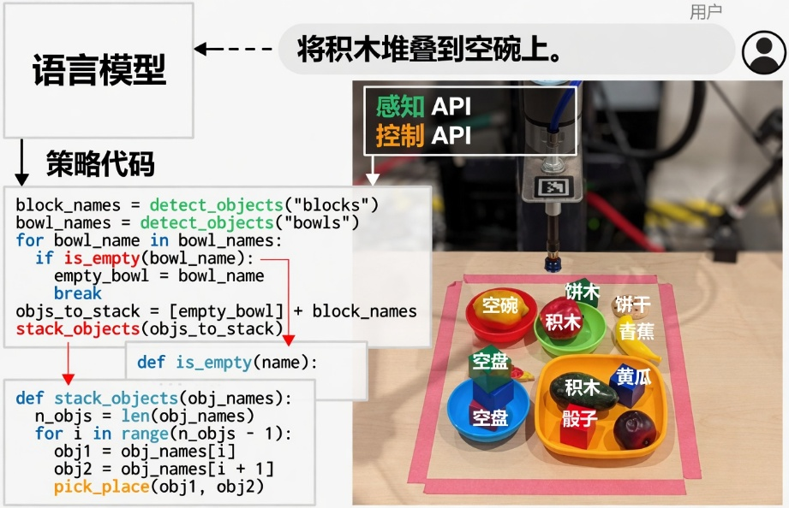
具身智能导论 · 第7章
视觉－语言－动作模型
语言－动作模型应用示例
模型根据语言输入生成策略代码；代码通过检测 API 与控制 API 操作真实 / 仿真场景中的积木和碗。
语言－动作模型应用示例
84

Slide 85
具身智能导论 · 第7章
视觉－语言－动作模型
模型生成的简化策略代码（1/2）
高层策略代码
block_names = detect_objects("blocks") # 检测所有积木
bowl_names = detect_objects("bowls") # 检测所有碗
for bowl_name in bowl_names:
if is_empty(bowl_name): # 找到空碗
empty_bowl = bowl_name
break
85

Slide 86
具身智能导论 · 第7章
视觉－语言－动作模型
模型生成的简化策略代码（2/2）
高层策略代码
objs_to_stack = [empty_bowl] + block_names
stack_objects(objs_to_stack) # 执行堆叠
# 高层代码负责表达任务逻辑
# 物体检测、抓取与放置由底层 API / 控制器实现
86

Slide 87
具身智能导论 · 第7章
视觉－语言－动作模型
语言－动作生成的直接价值
自然交互
少样本适配
用户可以用自然语言描述任务，而无需手工编写复杂控制流程。
机器人由“理解指令”进一步走到“执行指令”。
只需少量语言－动作演示，就能对新指令快速适配。
高层语义知识可以复用，降低新任务编程成本。
87

Slide 88
具身智能导论 · 第7章
05
视觉－语言－动作模型详解

Slide 89
具身智能导论 · 第7章
视觉－语言－动作模型
7.5 VLA：把视觉、语言和动作真正统一起来
• VLA 模型直接从图像和语言指令推断未来动作序列，中间无需人工干预。
• 主要知识点包括：端到端多模态学习、注意力融合与动作预测。
• 从系统角度看，它模拟人类“看－听－做”的认知过程，面向导航、操作和交互助手等复杂任务。
统一序列建模：视觉、语言和动作都可以进入 Transformer / VLM 的共同表示空间。
89

Slide 90
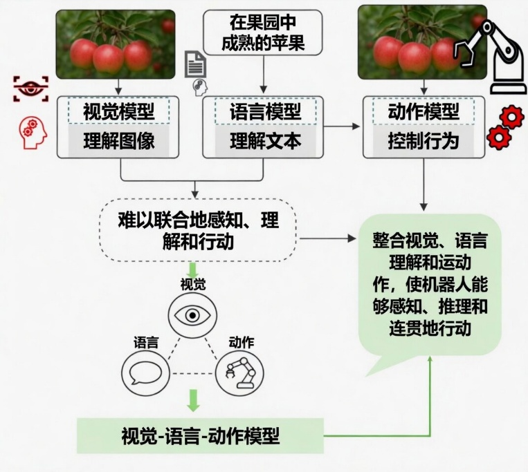
具身智能导论 · 第7章
视觉－语言－动作模型
VLA 模型的训练闭环
视觉模型、语言模型与动作模型共同输出动作；环境反馈产生新的视觉 / 状态信息，并继续用于策略训练与更新。
VLA 模型的训练流程图
90

Slide 91
具身智能导论 · 第7章
视觉－语言－动作模型
7.5.1 VLA 的本质：条件生成式策略网络
• 输入：当前视觉观测 Iₜ（RGB 图像或视频）与自然语言指令 L。
• 还可以加入机器人当前状态 sₜ，形成更完整的本体条件。
• 输出：当前到未来多步动作序列 aₜ:ₜ₊ₜ。
• 主流架构以 Transformer / VLM 为骨干，并结合连续动作回归、扩散模型或流匹配。
91

Slide 92
具身智能导论 · 第7章
视觉－语言－动作模型
VLA 的三个模块
1 视觉编码器
2 语言编码器
3 融合 + 动作解码
ViT / ResNet 把原始图像编码为视觉特征序列 Fᵥ。
→
BERT / PaLM 变体把自然语言指令编码为语言特征 Fₗ。
→
自注意力 / 交叉注意力融合多模态特征，再生成机器人动作。
三个模块共同构成可以端到端训练的统一系统。
92

Slide 93
具身智能导论 · 第7章
视觉－语言－动作模型
模块 1：视觉编码器
• 输入原始图像 Iₜ ∈ Rᴴˣᵂˣᶜ。
• 常用 Vision Transformer（ViT）或 ResNet 提取视觉特征。
• 输出特征序列 Fᵥ，保留物体、位置、纹理与场景关系，为语言对齐与动作预测提供视觉依据。
93

Slide 94
具身智能导论 · 第7章
视觉－语言－动作模型
模块 2：语言编码器
• 基于预训练大语言模型，把任务指令 L 编码成语言特征序列 Fₗ
• 语言特征需要捕获动作意图、对象、属性、空间关系和约束
• 预训练模型提供广泛语义先验，使机器人更容易理解未见过的新表达
94

Slide 95
具身智能导论 · 第7章
视觉－语言－动作模型
模块 3：多模态融合与动作解码器
• 融合方式：词元拼接后的自注意力、Cross-Attention、FiLM 等
• 动作头可以是自回归 Transformer、连续动作预测头、扩散模型或流匹配模型
• 最终输出离散动作词元、连续控制量或未来动作块
“统一表示 + 专门动作头”是许多现代 VLA 的典型设计
95

Slide 96
具身智能导论 · 第7章
视觉－语言－动作模型
RT-2：把预训练 VLM 扩展为动作生成器
• RT-2 将视觉－语言模型直接扩展为机器人动作生成器
• 动作词元化（Action Tokenization）把机器人动作表示成与文本相似的可预测 token
• 因此模型能够把视觉－语言预训练得到的语义知识迁移到机器人控制任务中
关键创新不是只“看懂网页知识”，而是让这些知识影响实际物理动作。
96

Slide 97
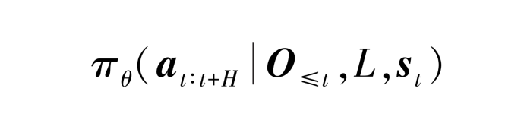
具身智能导论 · 第7章
视觉－语言－动作模型
VLA 的条件策略表示
O≤ₜ：截至 t 时刻的视觉观测；L：语言指令；sₜ：机器人状态；aₜ:ₜ₊_{H}：当前及未来 H 步动作。
该模型直接最大化演示数据的似然概率
97

Slide 98
具身智能导论 · 第7章
视觉－语言－动作模型
7.5.2 多模态融合：VLA 成功的关键
• 目标是让视觉、语言和动作在同一表示空间中深度交互。
• 主流机制之一是多头交叉注意力（Cross-Attention）。
• 模型可以动态把语言中的实体 / 属性与图像中的具体区域对应起来，并让这种对齐直接影响动作。
98

Slide 99
具身智能导论 · 第7章
视觉－语言－动作模型
Cross-Attention：把“红色苹果”对齐到图像中的目标
语言查询
视觉键值
注意力对齐
动作生成
指令中包含“红色苹果”等语义 token。
图像特征包含多个物体与空间位置。
模型把相关语言 token 与视觉区域建立高权重连接。
对齐后的联合特征决定抓取位置、方向与后续轨迹。
→
→
→
语言负责“选目标”，视觉负责“给坐标”，动作头负责“怎样到达”
99

Slide 100
具身智能导论 · 第7章
视觉－语言－动作模型
扩散策略增强的 VLA：条件信息如何进入去噪网络
• 视觉特征可通过 FiLM 或 Cross-Attention 作为条件注入。
• 语言特征描述任务目标和语义约束。
• 当前含噪动作 aᵏ 提供扩散过程所在的去噪状态。
• 噪声预测网络 ε_{θ} 同时接收视觉、语言和当前噪声动作作为输入，逐步生成与场景匹配的动作序列。
100

Slide 101
具身智能导论 · 第7章
视觉－语言－动作模型
7.5.3 VLA 的主要优势
强泛化能力
端到端实时决策
自然人机交互
借助大规模视觉－语言预训练，实现零样本 / 少样本迁移并适配新物体。
减少多个模块之间的误差累积，并在闭环中更快响应环境变化。
用户直接使用自然语言表达任务，模型理解并执行完整操作流程。
101

Slide 102
具身智能导论 · 第7章
视觉－语言－动作模型
VLA 的主要局限
数据瓶颈
Sim-to-Real Gap
计算与安全性
需要大量高质量视觉－语言－动作三元组演示数据。
真实光照、摩擦、噪声与延迟会导致仿真策略性能下降。
大模型推理成本高；端到端黑箱策略可能产生危险动作，需要额外安全机制。
102

Slide 103
具身智能导论 · 第7章
视觉－语言－动作模型
开源 VLA：从研究原型走向可复现实验
OpenVLA
π0
代表性开源视觉－语言－动作模型之一，推动研究者复现多模态机器人策略。
采用预训练 VLM + 条件流匹配动作专家，强调跨具身、高频连续动作与灵巧操作。
103

Slide 104
具身智能导论 · 第7章
视觉－语言－动作模型
π0 ：设计思路
• 由 Physical Intelligence（PI）团队研发
• 利用预训练视觉－语言模型 PaliGemma 的互联网规模语义知识
• 结合高质量跨具身机器人数据，不单纯依赖“越多数据越好”的堆叠。
• VLM 主干提取视觉－语言－本体特征，独立动作专家用条件流匹配生成连续动作块。
104

Slide 105
具身智能导论 · 第7章
视觉－语言－动作模型
π0 的主要特点
迁移与泛化能力
高灵巧实时控制
跨具身兼容
在部分已覆盖任务上可直接执行，并对新物体、新场景表现出一定泛化。
支持 50 Hz 动作块预测，面向折衣、桌面清理、杂货打包等长时序操作。
统一支持单臂、双臂、移动机械臂等平台，实现数据与策略跨本体迁移。
105

Slide 106
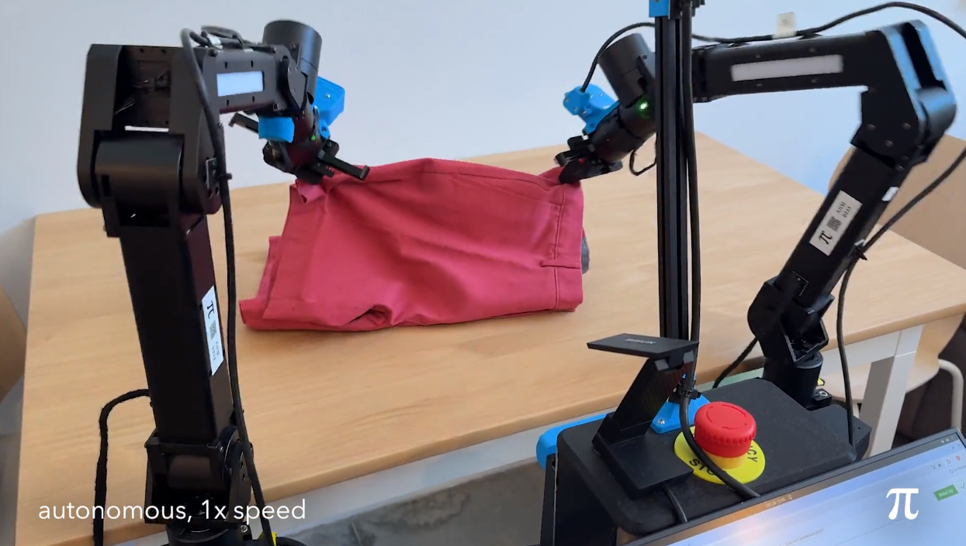
具身智能导论 · 第7章
视觉－语言－动作模型
π0：移动双臂机器人叠衣物
π0 展示 VLM 预训练与流匹配动作建模可以结合，在多阶段、灵巧操作任务中形成自然语言到连续动作的完整闭环。
搭载 π0 模型的移动双臂机器人叠衣物
106

Slide 107
具身智能导论 · 第7章
06
VLA 模型的训练与部署

Slide 108
具身智能导论 · 第7章
视觉－语言－动作模型
7.6 模型训练：模仿学习 + 强化学习
模仿学习阶段
强化学习微调
利用视觉－语言－动作演示数据，快速学习一个可用的条件策略。
优势：充分利用人类示范，样本效率高。
让策略与环境交互，根据成功、稳定性等反馈继续优化。
优势：适应真实环境中的不确定性。
108

Slide 109
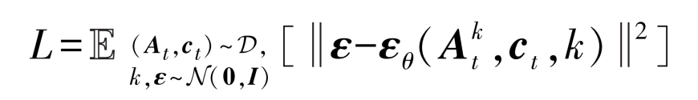
具身智能导论 · 第7章
视觉－语言－动作模型
策略学习：扩散策略的训练目标
D：机器人演示数据集；Aₜ：真实动作序列；cₜ：视觉、语言和机器人状态等条件；k：随机加噪步；ε：高斯噪声；ε_{θ}：条件噪声预测网络。训练目标是最小化噪声预测误差。
109

Slide 110
具身智能导论 · 第7章
视觉－语言－动作模型
强化学习微调：用 Actor-Critic 持续优化策略
Actor
环境
Critic
策略更新
生成候选动作序列。
真实 / 仿真环境执行动作并返回结果。
评估长期回报，判断动作好坏。
利用优势函数降低梯度方差，持续提高策略鲁棒性。
混合训练的目标：既利用演示快速起步，又让策略在真实交互中继续适应。
110

Slide 111
具身智能导论 · 第7章
视觉－语言－动作模型
泛化能力评估：VLA 是否真的“会举一反三”
任务成功率
完成指定任务的比例。
执行效率
任务完成时间、动作步数、轨迹长度。
零/少样本泛化
面对未见指令、物体或场景时的成功率。
安全与质量
碰撞率、失败恢复率、动作平滑性。
111

Slide 112
具身智能导论 · 第7章
视觉－语言－动作模型
提高 Sim-to-Real 泛化的常见手段
域随机化
迁移学习 / 微调
在仿真训练中随机化光照、纹理、材质、摩擦、相机参数等，使模型见到更宽的环境分布。
利用少量真实机器人数据继续训练，让表示与策略适配真实传感器和硬件动力学。
112

Slide 113
具身智能导论 · 第7章
视觉－语言－动作模型
实际部署 1：模型优化与推理加速
• 量化（Quantization）：降低参数数值精度，减少显存与计算量。
• 剪枝：去除冗余连接或参数，压缩模型。
• 知识蒸馏：用大模型指导更小的学生模型。
• 结合 TensorRT / ONNX Runtime 等推理引擎降低延迟，满足实时控制需求。
113

Slide 114
具身智能导论 · 第7章
视觉－语言－动作模型
实际部署 2：闭环控制与安全保障
闭环与递减视界
安全过滤与人类在环
VLA 通常固定频率输出动作块；只执行其中一部分，再根据新观测重新规划。
优势：对动态环境变化保持快速响应。
对端到端模型生成的动作进行实时校验，加入碰撞、速度、工作空间等约束；必要时由人类监督或接管。
114

Slide 115
具身智能导论 · 第7章
视觉－语言－动作模型
实际部署 3：与机器人软件栈集成
• VLA 模型常与 ROS、NVIDIA Isaac Lab 等机器人框架集成。
• 上层 VLA 负责多模态理解和动作意图，下层控制器负责稳定跟踪与硬件接口。
• 教材以 SO-ARM101 为例：可加载训练好的 VLA，完成自然语言驱动的抓取任务。
• 完整链路需要同时考虑模型推理、传感器时间戳、控制频率与安全限制。
115

Slide 116
具身智能导论 · 第7章
07
案例：SmolVLA

Slide 117
具身智能导论 · 第7章
视觉－语言－动作模型
7.7 SmolVLA：面向教学与消费级硬件的轻量 VLA
• SmolVLA 是 Hugging Face LeRobot 团队推出的轻量级开源 VLA，约 450M 参数
• 专为消费级硬件和 SO-100 / SO-101 系列机械臂设计
• 支持 LoRA 高效微调，推理快、显存占用较低
• 本案例在 NVIDIA Isaac Lab 中实现“把红苹果放到篮子里”的自然语言抓取－放置任务
117

Slide 118
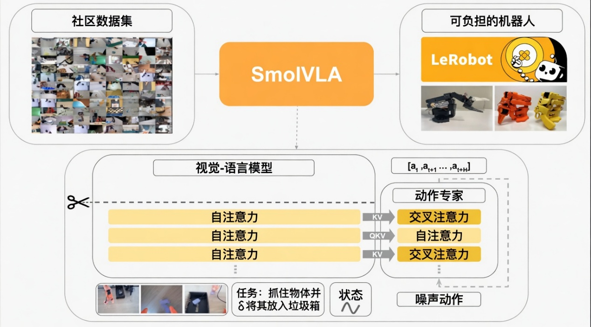
具身智能导论 · 第7章
视觉－语言－动作模型
SmolVLA 框架
模型把视觉、语言与机器人状态送入轻量 VLM / 动作模块，并输出可执行动作；配合 LeRobot 数据与机器人平台形成训练和部署闭环。
SmolVLA 框架图
118

Slide 119
具身智能导论 · 第7章
视觉－语言－动作模型
环境准备：硬件与软件基础
推荐硬件
核心软件
Ubuntu 系统
NVIDIA GPU
CUDA 12.1+
教材示例采用 Python 3.10 环境。
PyTorch GPU 版
NVIDIA Isaac Lab / Isaac Sim
Hugging Face LeRobot
SO-ARM101 仿真扩展
119

Slide 120
具身智能导论 · 第7章
视觉－语言－动作模型
步骤 1：创建 Python 环境并安装 PyTorch
终端命令
conda create -n lerobot python=3.10
conda activate lerobot
# 安装 PyTorch（GPU 版）
pip install torch torchvision torchaudio \
--index-url https://download.pytorch.org/whl/cu121
120

Slide 121
具身智能导论 · 第7章
视觉－语言－动作模型
步骤 1：安装 Isaac Lab、LeRobot 与 Isaac Sim
终端命令
cd ~/Documents
git clone https://github.com/isaac-sim/IsaacLab.git
cd IsaacLab
./isaaclab.sh --install
# 安装 LeRobot 及 SmolVLA
pip install lerobot[torch]
# 安装 Isaac Sim
pip install "isaacsim[all]" \
--extra-index-url https://pypi.nvidia.com
121

Slide 122
具身智能导论 · 第7章
视觉－语言－动作模型
步骤 1：验证安装
终端命令
python -c "import lerobot; print('LeRobot 安装成功')"
./isaaclab.sh -p scripts/tutorials/00_sim/create_empty.py
# 若弹出空场景窗口，且 LeRobot 可正常导入，
# 即说明基础环境安装成功。
122

Slide 123
具身智能导论 · 第7章
视觉－语言－动作模型
步骤 2：安装 SO-ARM101 仿真扩展
终端命令
cd ~/Documents
git clone https://github.com/TheRobotStudio/SO-ARM101.git
cd SO-ARM101
pip install -e .
python scripts/list_envs.py
# 确保终端可列出：
# SO-ARM101-PickAndPlace-v0 等任务
123

Slide 124
具身智能导论 · 第7章
视觉－语言－动作模型
步骤 3：VLA 模型训练与 LoRA 微调流程
预训练权重
任务数据
LoRA 微调
监控指标
从 SmolVLA 已有视觉－语言能力出发。
加载 SO-ARM101 抓取－放置数据。
只更新少量低秩参数，降低显存和训练成本。
记录训练损失、任务成功率和并行仿真结果。
教材强调：案例重点不是从零训练大模型，而是高效适配特定机器人任务。
124

Slide 125
具身智能导论 · 第7章
视觉－语言－动作模型
步骤 3：启动 SmolVLA LoRA 微调
终端命令
python -m lerobot.train \
--policy smolvla \
--dataset so_arm101_pick_and_place \
--lora_rank 16 \
--batch_size 32 \
--learning_rate 2e-4 \
--num_epochs 3 \
--output_dir logs/smolvla_so_arm101
125

Slide 126
具身智能导论 · 第7章
视觉－语言－动作模型
训练过程：关注收敛速度与任务成功率
• Isaac Sim 窗口可实时显示多个机械臂并行学习。
• 训练脚本自动记录损失曲线与任务成功率。
• 教材示例指出，在消费级 GPU（如 RTX 4070）上微调通常可在 30～60 min 范围内收敛。
• 实际训练时间仍取决于硬件、数据规模、并行环境数与实现版本。
126

Slide 127
具身智能导论 · 第7章
视觉－语言－动作模型
步骤 4：策略测试
终端命令
python -m lerobot.play \
--task SO-ARM101-PickAndPlace-Play-v0 \
--policy_path logs/smolvla_so_arm101/checkpoint-latest \
--instruction "把红苹果放到篮子里"
# 测试时：视觉输入 + 自然语言指令 → 动作序列
127

Slide 128
具身智能导论 · 第7章
视觉－语言－动作模型
真实硬件部署：从仿真切换到 SO-ARM101
导出模型
10 Hz 推理
低级控制器
安全验证
把微调后策略导出为 ONNX 格式
在真实 SO-ARM101 上以约 10 Hz 运行推理脚本
将模型输出转换为稳定的关节 / 末端控制
建议先在仿真中验证，再切换到真实硬件
案例最终目标：体验从多模态感知与决策到真实动作执行的端到端链路。
128

Slide 129
具身智能导论 · 第7章
视觉－语言－动作模型
7.7 案例要点
框架
LeRobot 提供 VLA 训练与机器人数据接口，Isaac Lab 提供仿真环境
模型
SmolVLA 以 450M 轻量规模和 LoRA 微调降低实验门槛
迁移
SO-ARM101 扩展连接仿真模型、数据采集和 VLA 适配接口
部署
测试后可导出 ONNX，并在真实机械臂上以闭环方式运行
129

Slide 130
具身智能导论 · 第7章
视觉－语言－动作模型
7.8 本章小结
• 从 VLA 基本概念出发，建立了多模态融合、端到端学习与闭环迭代的整体认识
• 视觉抓取说明了“从看见到抓取”的基本技术链：检测、姿态、抓取评分与逆运动学
• 动作序列部分比较了基于模型的规划与生成式策略，并重点介绍动作扩散与滚动执行
• 语言－动作生成实现从自然语言指令到动作 / 策略代码的跨模态映射
• VLA 详解进一步介绍视觉 / 语言编码、多模态融合、动作解码、训练、泛化与真实部署
• SmolVLA + SO-ARM101 案例展示了从仿真微调到真实硬件部署的完整实践链路
130

Slide 131
谢 谢

